Slide 1
GestÃo de funcionários

Slide 2
EQUIPE
Scrum Master: Natan Fernandes Product Owner: Gabriela Alves Desenvolvedores: Graziele Cristina Matsuzaki
Henryk Bagdanovicius Roza

Slide 3
Cliente: tecnologix

Slide 4
Necessidade:
A empresa precisa que os administradores possam cadastrar e consultar informações detalhadas dos colaboradores, como dados pessoais, cargos, salários, benefícios e histórico de desempenho, para facilitar o controle interno.
Por que?
A empresa busca otimizar a gestão de pessoas, reduzir erros manuais, melhorar o controle e gestão de frequência de ponto e a comunicação entre funcionários, gestores e RH. O software permitirá automatizar processos, economizar tempo e garantir maior transparência e satisfação dos colaboradores.

Slide 5
Requisitos funcionais

Slide 6
ID | Requisito Funcional | Descrição
RF001 | Cadastro de colaboradores | O sistema deve permitir que gestores cadastrem novos colaboradores, preenchendo dados obrigatórios como CPF, Nome, cargo, e-mail.
RF002 | Edição dos dados dos colaboradores | O sistema deve permitir que gestores editem os dados de colaboradores que estejam previamente cadastrados no sistema.
RF003 | Exclusão ou Inativação de colaboradores | O sistema deve permitir que os gestores inativem ou excluam permanentemente um colaborador do sistema.
RF004 | Consulta de colaboradores | O sistema deve permitir que os usuários visualizem informações básicas dos colaboradores cadastrados no sistema.
RF005 | Login de Usuários | O sistema deve permitir que usuários acessem o sistema através da autenticação de suas credenciais cadastradas no sistema.
RF006 | Controle de acessos e permissões | O sistema deve restringir suas funcionalidades de acordo com o nível de permissão do perfil do usuário (Gestor ou funcionário).
RF007 | Registro de frequência | O sistema deve permitir que colaboradores registrem sua frequência, sendo horário de entrada e saída.
RF008 | Consulta de calendário | O sistema deve permitir que colaboradores consulte um calendário com seus horários e dias úteis no mês, além de feriados previstos e período de férias.
RF009 | Envio de comunicados | O sistema deve permitir que gestores enviem comunicados para os colaboradores da empresa.
RF010 | Visualização de comunicados | O sistema deve permitir que colaboradores visualizem os comunicados enviados pela gestão.

Slide 7
Requisitos nÃo funcionais

Slide 8
ID | Requisito não funcional | Tipo | Descrição
RNF001 | Navegadores WEB | Compatibilidade | O sistema deve poder ser acessado através dos principais navegadores WEB modernos.
RNF002 | Suporte a dispositivos móveis | Compatibilidade | O sistema deve poder ser acessado por dispositivos móveis via navegador;
RNF003 | Suporte a sistemas operacionais | Compatibilidade | O sistema deve ser acessível através dos principais sistemas operacionais (Windows, Linux, Android, Ios) via navegador.
RNF004 | Autenticação obrigatória | Segurança | Todos os usuários devem se autenticar com suas credenciais antes de acessar o sistema.
RNF005 | Dados protegidos | Segurança | Os dados dos usuários devem ser protegidos e acessados somente com autorização.
RNF006 | Senhas Criptografadas | Segurança | As senhas devem ser armazenadas no banco de dados utilizando criptografias.
RNF007 | Fácil utilização | Usabilidade | O sistema deve ser intuitivo e de fácil navegação até mesmo para usuários iniciantes.
RNF008 | Interface Acessível | Usabilidade | A interface deve seguir boas práticas de acessibilidade.
RNF009 | Interface responsiva | Usabilidade | A interface do sistema deve ser responsiva, e se adequar a diferentes dispositivos móveis.
RNF010 | Mensagens intuitivas | Usabilidade | O sistema deve apresentar mensagens claras de validação, erro, sucesso, confirmação, cancelamento entre outros.

Slide 9
BACKLOG de tarefas
ID | Funcionalidade | Descrição Resumida | Prioridade
1 | Cadastro de colaboradores | Permite o cadastro de novos colaboradores no sistema. | Alta
2 | Edição de colaboradores | Permite a alteração dos dados dos colaboradores cadastrados. | Alta
3 | Inativação/Exclusão de colaboradores | Gerencia o ciclo de vida dos colaboradores, incluindo a inativação ou exclusão. | Alta
4 | Consulta de colaboradores | Permite visualizar a lista de colaboradores cadastrados. | Alta
5 | Login de usuários | Permite que usuários façam login no sistema de forma segura. | Alta
6 | Controle de acessos e permissões | Gerencia os perfis de acesso dos usuários no sistema. | Alta
7 | Registro de frequência | Permite o registro de horários de entrada, saída e pausas dos colaboradores. | Média
8 | Consulta de calendário | Apresenta um calendário com feriados e períodos de férias. | Média
9 | Envio e visualização de comunicados | Permite à gestão enviar comunicados internos para os colaboradores. | Média
10 | Visualização de comunicados | Permite aos colaboradores visualizar comunicados enviados. | Média
11 | Navegadores WEB | Compatibilidade do sistema com os principais navegadores modernos. | Alta
12 | Suporte a dispositivos móveis | Garantia de funcionamento do sistema em dispositivos móveis. | Alta
13 | Suporte a sistemas operacionais | Compatibilidade do sistema com diferentes sistemas operacionais. | Alta
14 | Autenticação obrigatória | Exige autenticação para acessar as funcionalidades do sistema. | Alta
15 | Dados protegidos | Assegura a integridade e a proteção das informações dos usuários. | Alta
16 | Senhas criptografadas | Armazena as senhas dos usuários de forma criptografada. | Alta
17 | Fácil utilização | Interface desenvolvida com foco na experiência do usuário. | Média
18 | Interface acessível | Sistema com acessibilidade para diferentes públicos. | Média
19 | Interface responsiva | Adaptação do layout para diferentes tamanhos de tela. | Alta
20 | Mensagens intuitivas | Mensagens claras e informativas para facilitar o uso. | Alta

Slide 10
Diagrama de caso de uso

Slide 11
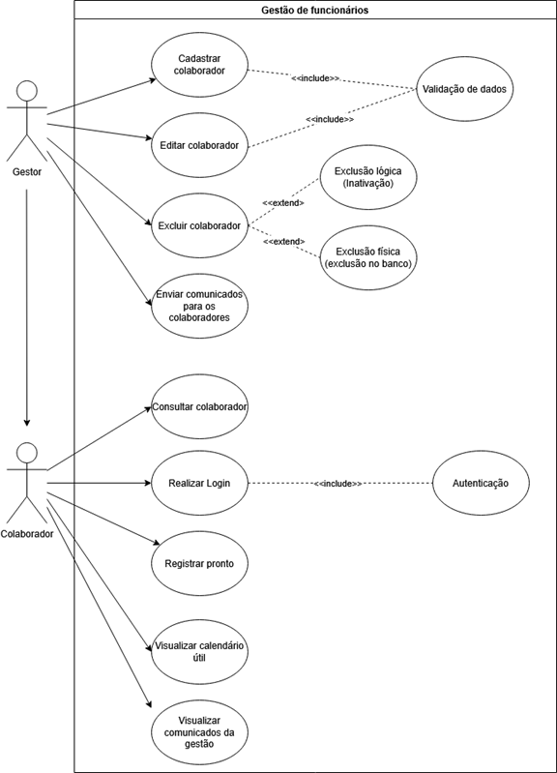

Slide 12
Software e Abordagens de Gestão: Processo de Desenvolvimento

Slide 13
O projeto foi dividido em cinco sprints, cada uma com escopo claramente definido e entregas incrementais, de acordo com os princípios da metodologia Scrum.

Slide 14
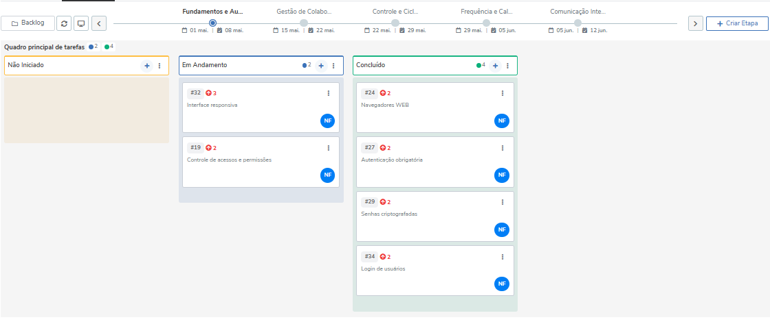
Sprint 1 – Fundamentos e Autenticação
Requisitos atendidos
RF005
RF006
RNF004
RNF006
RNF001
RNF009
Notes:
Esta sprint teve como objetivo estabelecer a base do sistema com foco na segurança de acesso e estruturação dos perfis de usuário. Foram implementadas as funcionalidades de autenticação e controle de permissões, bem como os ajustes de compatibilidade e responsividade da interface.

Slide 15
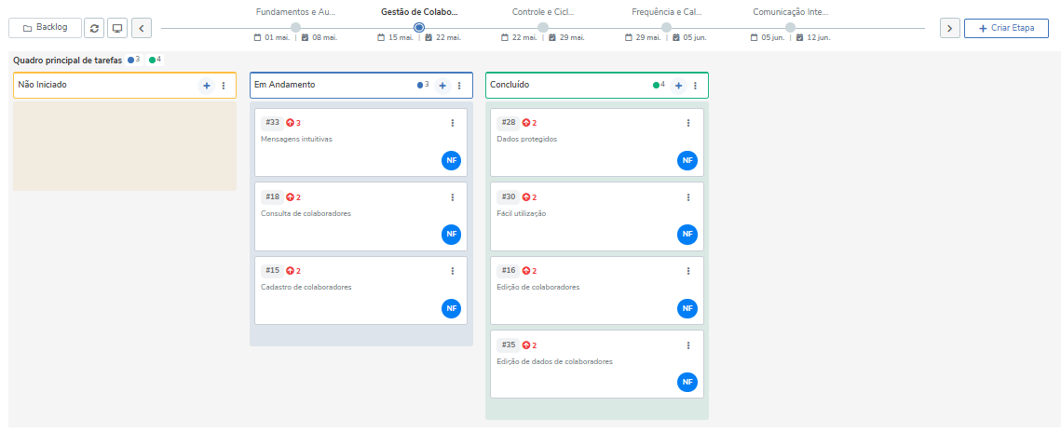
Sprint 2 – Gestão de Colaboradores
Requisitos atendidos
RF001
RF002
RF004
RNF007
RNF010
RNF005
Notes:
O foco da segunda sprint foi a implementação das funcionalidades essenciais relacionadas à gestão de colaboradores, incluindo cadastro, edição e consulta. Também foram introduzidas melhorias relacionadas à usabilidade, validações de dados e segurança das informações manipuladas.

Slide 16
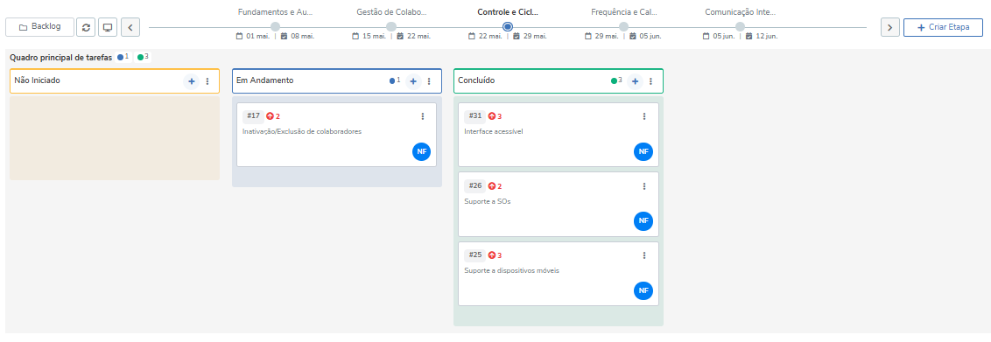
Sprint 3 – Controle e Ciclo de Vida
Requisitos atendidos
RF003
RNF002
RNF003
RNF008
Notes:
A terceira sprint foi dedicada à implementação do gerenciamento do ciclo de vida dos colaboradores, incluindo a possibilidade de inativação ou exclusão de registros. Além disso, foram realizados testes de compatibilidade com diferentes dispositivos e sistemas operacionais, visando acessibilidade ampla.

Slide 17
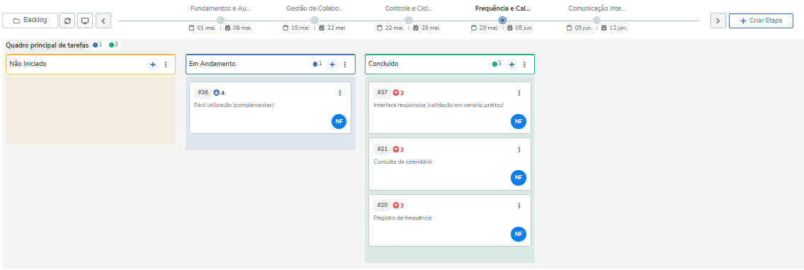
Sprint 3 – Controle e Ciclo de Vida
Requisitos atendidos
RF007
RF008
RNF007
RNF009
Notes:
A quarta sprint abordou funcionalidades operacionais de rotina dos colaboradores. Foi desenvolvido o módulo de controle de frequência (entrada, saída e pausas) e o calendário com visualização de feriados, dias úteis e períodos de férias. A responsividade foi validada em cenários reais.

Slide 18
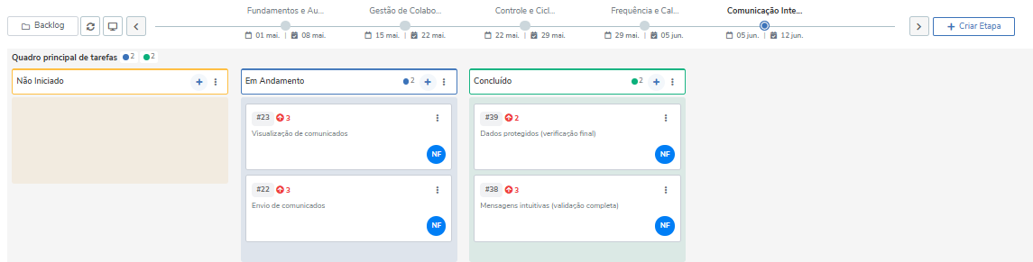
Sprint 4 – Frequência e Calendário
Requisitos atendidos
RF009
RF010
RNF010
RNF005
Notes:
A última sprint teve como foco o desenvolvimento da comunicação institucional entre gestão e colaboradores. Foram implementadas as funcionalidades de envio e leitura de comunicados, com reforço nas mensagens intuitivas e proteção final dos dados.

Slide 19
Matriz de rastreabilidade
A matriz cria uma ligação bidirecional entre os Requisitos Funcionais (RF) e Não Funcionais (RNF) levantados , os Casos de Uso que detalham a interação do usuário com o sistema e as Sprints em que foram desenvolvidos, conforme a metodologia Scrum adotada.

Slide 20
ID do Requisito | Descrição do Requisito | Caso de Uso Correspondente | Sprint de Implementação
RF001 | Cadastro de colaboradores. | UC01: Cadastrar colaborador. | Sprint 2
RF002 | Edição dos dados dos colaboradores. | UC02: Editar dados de Colaborador. | Sprint 2
RF003 | Exclusão ou Inativação de colaboradores. | UC03: Excluir Funcionário. | Sprint 3
RF004 | Consulta de colaboradores. | UC05: Consultar Funcionário. | Sprint 2
RF005 | Login de Usuários. | UC06: Login. | Sprint 1
RF006 | Controle de acessos e permissões. | UC06: Login (Pós-condição). | Sprint 1
RF007 | Registro de frequência. | UC07: Registrar frequência. | Sprint 4
RF008 | Consulta de calendário. | UC08: Consultar dias úteis do mês. | Sprint 4
RF009 | Envio de comunicados. | UC04: Enviar comunicados aos colaboradores. | Sprint 5
RF010 | Visualização de comunicados. | UC09: Visualizar comunicados da gestão. | Sprint 5
RNF001 | Compatibilidade com Navegadores WEB. | N/A (Aplicável a todas as interfaces) | Sprint 1
RNF002 | Suporte a dispositivos móveis. | N/A (Aplicável a todas as interfaces) | Sprint 3
RNF003 | Suporte a sistemas operacionais. | N/A (Aplicável a todas as interfaces) | Sprint 3
RNF004 | Autenticação obrigatória. | UC06: Login. | Sprint 1
RNF005 | Dados protegidos. | N/A (Aplicável a todas as funcionalidades) | Sprint 2 e Sprint 5
RNF006 | Senhas Criptografadas. | UC06: Login. | Sprint 1
RNF007 | Fácil utilização. | N/A (Aplicável a todas as interfaces) | Sprint 2 e Sprint 4
RNF008 | Interface Acessível. | N/A (Aplicável a todas as interfaces) | Sprint 3
RNF009 | Interface responsiva. | N/A (Aplicável a todas as interfaces) | Sprint 1 e Sprint 4
RNF010 | Mensagens intuitivas. | N/A (Aplicável a todas as interfaces) | Sprint 2 e Sprint 5

Slide 21
Arquitetura do Sistema: MVC (Model-View-Controller)
O projeto foi estruturado no padrão arquitetural MVC, que separa as responsabilidades da aplicação em três camadas principais para promover organização, escalabilidade e facilidade de manutenção.

Slide 22
Model (Modelo)
O que é: A camada de dados e lógica de negócio do sistema.
Responsabilidades: Gerencia as entidades (Colaborador, Comunicados), valida dados (CPF, campos obrigatórios) e interage diretamente com o banco de dados.
View (Visão)
O que é: A camada de apresentação e interface com o usuário (UI).
Responsabilidades: Exibe as informações para o usuário de forma dinâmica, renderizando páginas, formulários e calendários com tecnologias como HTML, CSS e JavaScript.
Controller (Controlador)
O que é: O intermediário entre o Model e a View.
Responsabilidades: Recebe e trata as requisições do usuário (ex: cliques em botões), aciona as regras de negócio no Model e determina qual View será retornada como resposta.

Slide 23
Vantagens da Escolha:
Manutenção Simplificada: As camadas são independentes, permitindo alterações em uma sem impactar as outras.
Desenvolvimento Paralelo e Escalabilidade: Facilita a adição de novas funcionalidades de maneira modular.

Slide 24
PROTÓTIPO
Notes:
https://www.figma.com/proto/d7eZC0x6ZJCeZokFdYXJP4/Sistema-de-Gerenciamento?node-id=0-1&t=jbj1Tmi7O3is4fSp-1

Slide 25
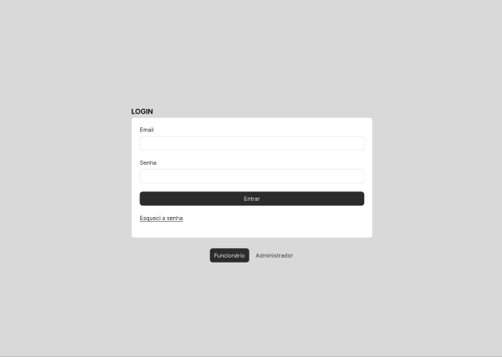

Slide 26
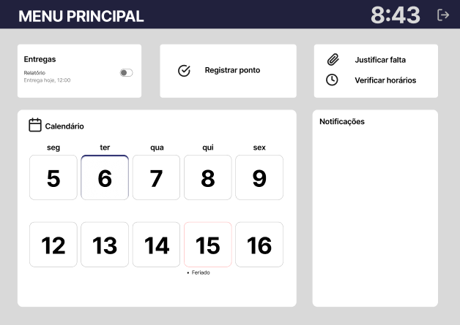

Slide 27
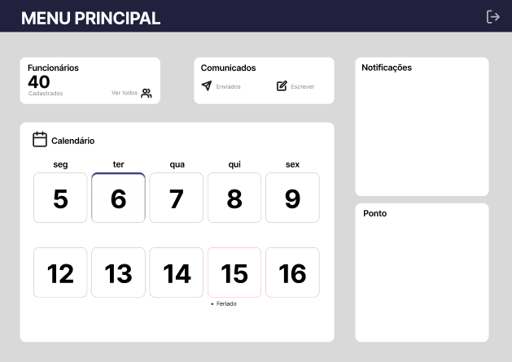

Slide 28
Obrigado!

